Slide 1
Rapport d’optimisation – Site La Panthère
Suite à l’audit SEO du site La Panthère (joint à ce document), plusieurs axes d’optimisation ont été définis afin que le site soit mieux classé lors de la recherche « entreprise webdesign lyon ».
La mission d’optimisation du référencement du site La Panthère s’axe sur trois points:
- Analyse de l’état actuel de SEO du site fourni;
- Amélioration du SEO du site;
- Comparaison des résultats.
Ce document de présentation constitue la comparaison entre la maquette du site actuelle et celle du site améliorée. Les améliorations relèvent de la stratégie de référencement (SEO), de l’accessibilité, ou parfois de ces deux domaines.

Slide 2





Les balises title, meta description et lang
Nous pouvons voir que le site initial ne présente pas de titre, n’affichant qu’un point.
La balise meta description, si elle est présente, est quant à elle vide. Il convient donc de la remplir en décrivant brièvement l’activité de l’agence, et idéalement en faisant figurer une expression-clef, afin d’optimiser le référencement naturel.
Figure 1: Onglet avec le titre « . ».
Figure 3: La balise meta description de la maquette optimisée
Le titre de la page fait partie des éléments affichés dans les résultats des moteurs de recherche, et donc un des premiers contacts de l’utilisateur avec le site. Il s’agit donc de la renseigner correctement, car elle contribue, avec la balise meta description, à attirer les visiteurs potentiels.
Enfin, la balise html lang de la maquette du site initial avait pour valeur «Default», invalide dans ce cas.
Cette balise revêt une grande importance pour un site possédant des paramètres régionaux. La Panthère étant un site français, la balise doit présenter comme valeur « fr ».
Figure 4: Les balises html lang du site initial (à gauche) et celle du site optimisé (à droite).
Figure 2: Onglet avec le nouveau titre.

Slide 3
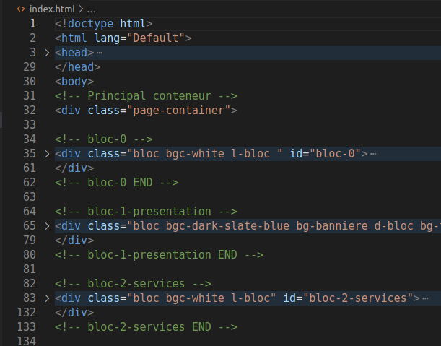
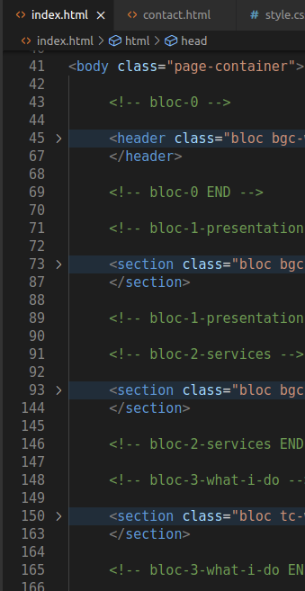
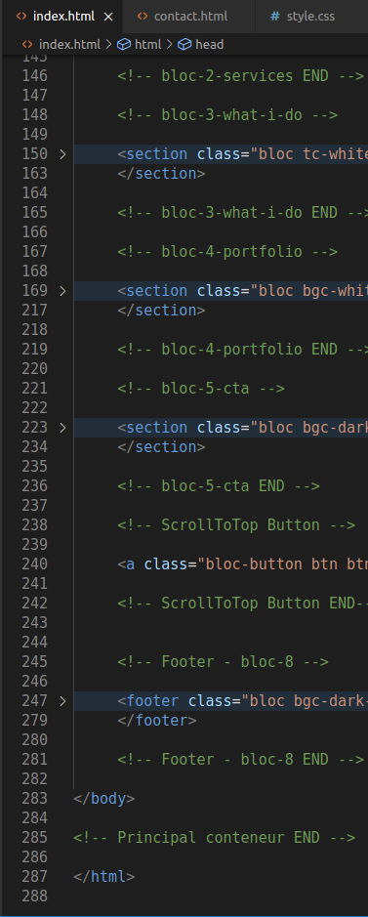
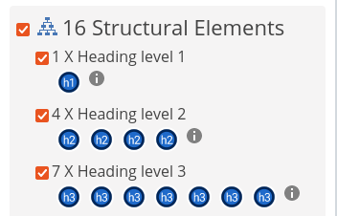
La structure sémantique
Le site actuel ne présente aucune structure sémantique (fig. 5), et cette absence est susceptible de fortement pénaliser son référencement. En effet, les balises permettent aux robots des moteurs de recherche de comprendre la structure hiérarchique du site, et donc l’importance et le sens de chacun des éléments les uns par rapport aux autres.
L’architecture du site optimisé comporte une structure identifiable (fig. 6), contenue dans une balise <body> (corps de la page), présentant des balises <header> et <footer> (en-tête et pied de page, respectivement), dont les parties sont divisées grâce aux balises <section>.
De plus, elle respecte la hiérarchie logique des titres <h>, ce qui n’est pas le cas du site d’origine (fig. 7).
Figure 7: Hiérarchie des titres du site optimisé.
Figure 5: État actuel du code HTML du site d’origine. Les balises <div> s’enchaînent, ce qui nuit à l’architecture du site.
Figure 6: Structure du site optimisé.

Slide 4
La propriété alt des images, les images de texte
Les propriétés alt du site actuel ne renseignent pas un équivalent textuel aux images qu’elles accompagnent, mais à la place ne présentent qu’une liste d’expressions-clefs (fig. 8). Ces propriétés doivent comporter une description des images auxquelles elles sont associées pour deux raisons:
- les utilisateurs non-voyants du site doivent pouvoir comprendre ces éléments non-textuels. Les dispositifs de lecture d’écran ne pouvant lire une image, ils liront la description renseignée dans la propriété alt;
- la propriété alt doit permettre aux robots des moteurs de recherche d’isoler chaque image du site, afin de mieux les référencer.
Dans cette même logique d’accessibilité, toutes les images de texte du site (fig. 10) ont été supprimées pour être remplacées par des textes tapés (fig. 11), ce qui permettra une navigation plus claire et confortable pour les visiteurs utilisant un dispositif de lecture d’écran.
Figure 10: Une image de texte sur le site d’origine.
Figure 11: Le même texte écrit dans une balise <h2>.
Figure 8: Une propriété alt du site actuelle ne décrivant pas l’image associée.
C’est donc pour remplir ce double objectif que les propriétés alt du nouveau site décrivent brièvement les images qui leur sont associées.
Figure 9: Une des propriétés alt du nouveau site, décrivant une des images d’illustration d’une prestation de l’agence.

Slide 5
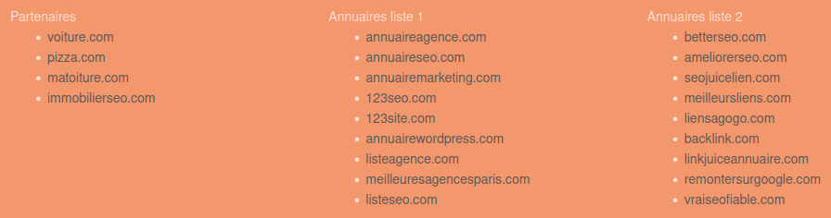
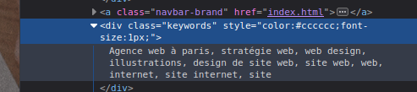



Les balises cachées et les listes de liens
Le site d’origine a des balises ne contenant rien d’autre que des suites de mots-clefs, dissimulées de deux manières:
- elles ont une taille d’un pixel (fig. 12);
- elles apparaissent sur un fond de même couleur qu’elles (fig. 13).
De même, les longues listes de liens présentes sur le site actuelles ont été supprimées: ces listes, qui favorisaient le référencement il y a quelques années, sont aujourd’hui des éléments qui le pénalisent, voire le rendent suspect auprès des moteurs de recherche.
Figure 12: Une balise de mots-clefs d’un pixel de haut.
Figure 15: Les listes de liens du site actuel. Certains de ces liens semblent frauduleux, comme « liensagogo.com ».
Figure 13: Une balise de mots-clefs dissimulée dans un fond coloré.
Ces pratiques, qualifiées de «black hat», risquent de sanctionner le site d’une mise sur liste noire par les moteurs de recherche.
Elles ont donc été supprimées, et une balise meta keywords comportant les mots-clefs les plus importants a été placée dans la balise <head> du site.
Cette mesure permet un meilleur référencement sur certain moteur de recherche, par une approche vertueuse du SEO.
Figure 14: La balise meta keywords du site optimisée.

Slide 6
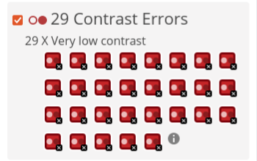
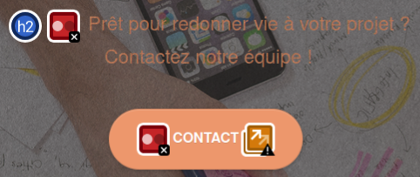
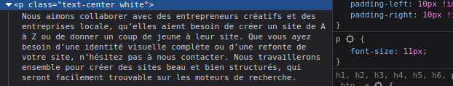
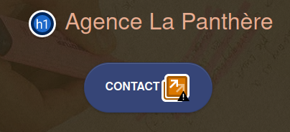
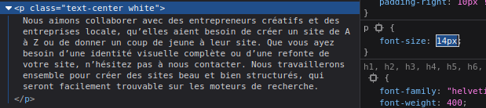
Accessibilité: contraste et taille de police
Des problèmes d’accessibilité ont été remontés par certains utilisateurs du site de l’agence.
En effet, via une analyse par Wave, on constate que le contraste est parfois insuffisant entre certains textes et leur fond (fig. 16).
De plus, certains textes étaient écrits dans une police de taille 11px (fig. 18), ce qui ne correspond pas aux recommandations de la WCAG.
Les textes de taille insuffisante sont désormais affichés en taille de police de 14px, le minimum recommandé (fig. 19).
Figure 16: Les erreurs de contraste rapportées par Wave.
Ces problèmes ont été corrigés par l’ajout d’un fond plus sombre et un changement de couleur (notamment sur le pied de page) des éléments ne présentant pas un contraste suffisant (fig. 17).
Figure 18: Un paragraphe, avec une taille de police insuffisante.
Figure 19: Le même paragraphe, avec une taille police de 14px.
Figure 17: Fond sombre et changement de couleur du bouton.

Slide 7
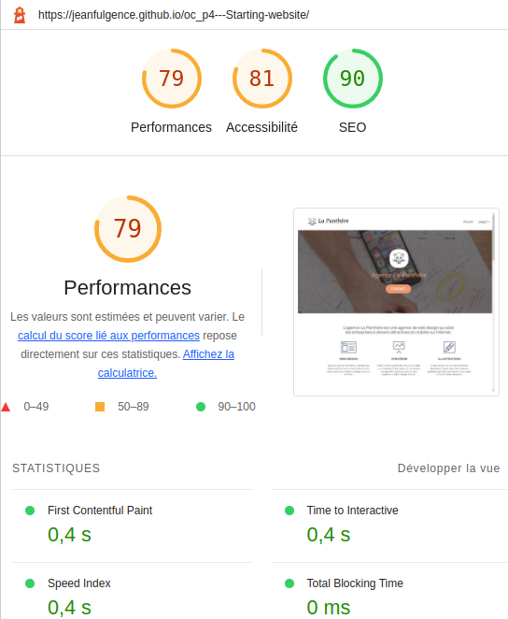
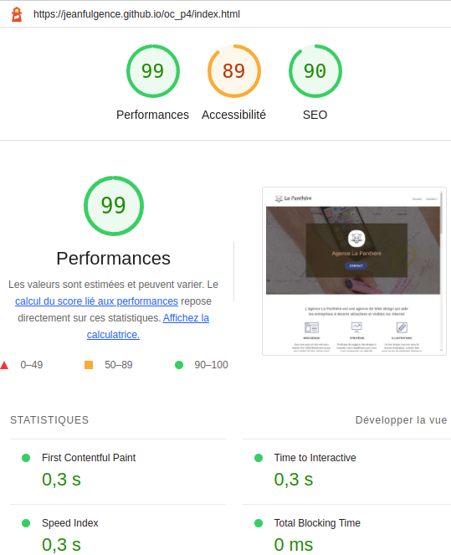
Performances du site: optimisation des images et des scripts
Afin d’améliorer les performances du site, plusieurs modifications ont été effectuées sur ses images:
- elles ont été redimensionnées afin de mieux correspondre aux conteneurs;
- certaines ont été converties du format bitmap au format jpeg ou png, plus efficients pour une utilisation web;
- elles ont été compressées afin d’obtenir un ratio poids/qualité idéal.
Ces mesures ont pour résultat un poids total de 281,5 kilobytes pour les images optimisées contre 8,1 megabytes pour celles présentes actuellement sur le site.
Dans le même souci d’optimiser la vitesse du site, l’attribut «defer» est ajouté aux balises appelant le code JavaScript: cet attribut permet à la page de s’afficher sans attendre que le navigateur charge les scripts JS.
Ces modifications ont permis au site optimisé un gain de performance par rapport au site initial (fig. 20 et 21), gain pouvant être encore augmenté en modifiant la durée de mise en cache.
Figure 20: Comparaison des tests de performance, réalisés avec l’outil Google Lighthouse, du site initial (à gauche) avec ceux du site optimisé (à droite).
On peut constater également une amélioration du degré d’accessibilité du site optimisé par rapport au site initial.

Slide 8
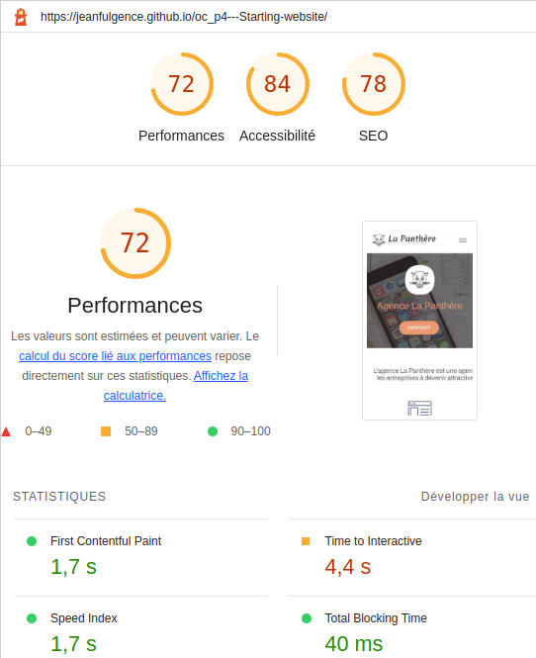
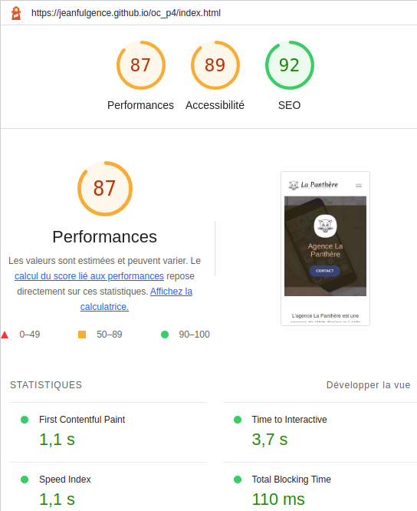
Performances du site: optimisation des images et des scripts
Figure 21: Comparaison des tests de performance, réalisés avec l’outil Google Lighthouse, du site mobile initial (à gauche) avec ceux du site mobile optimisé (à droite).

Slide 9
Conclusion
Cette optimisation seule, si elle permet de rendre le site plus accessible et performant, ne suffira néanmoins pas pour obtenir l’objectif voulu: en effet, il faut coupler ce travail avec la mise en place d’une analyse régulière du référencement du site (via Google Search Console entre autres), ainsi que l’établissement de partenariats solides et pertinents par rapport à l’entreprise et son activité.
Enfin, la création d’une «content machine», si elle demande plus de ressources humaines et financières, peut permettre de rendre le site attractif pour beaucoup de visiteurs par la publication d’articles de qualité sur son domaine d’activité.

